Slide 1
Презентация по английскому языку по теме «School subjects» для 3 класса (Spotlight)
Учитель английского языка МАОУ СОШ №84
Моисеева Н.М.

Slide 2
Задачи урока:
Научить называть школьные предметы, вести беседу о любимых предметах;
Отработать употребление кратких форм глагола «to be»;
Повторение числительных от 1 до 20;
Развивать навыки аудирования, чтения, говорения и письма.

Slide 3

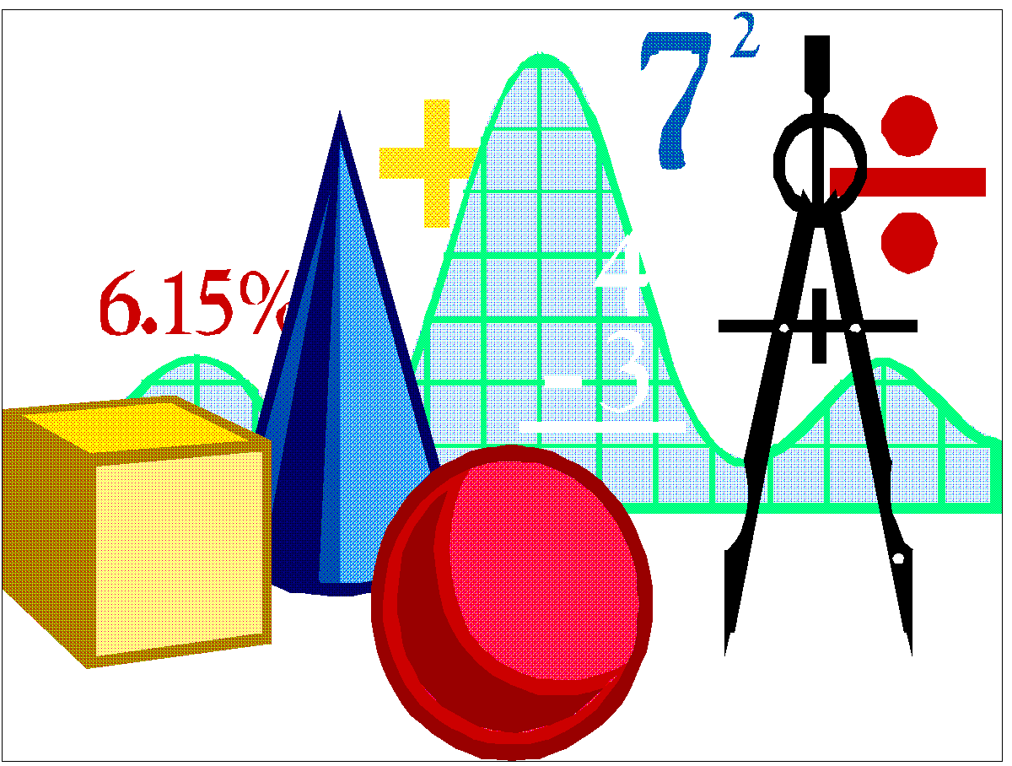
School Subjects
English
Maths

Slide 4

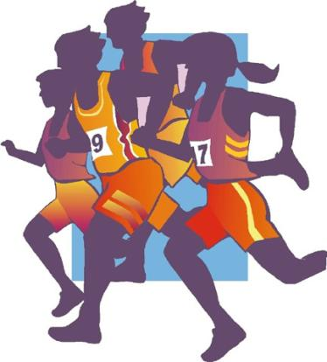
Geography
PE

Slide 5

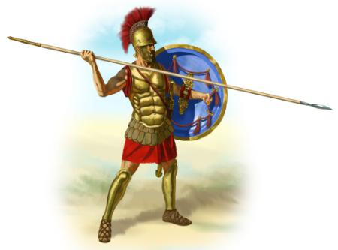
History
Science

Slide 6


Art
Music

Slide 7
Exercise 2, Page 14.
Which subjects do you have at school?
We have … .
We don’t have ... .

Slide 8

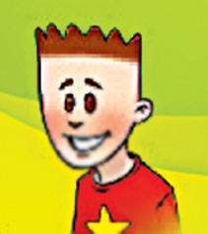
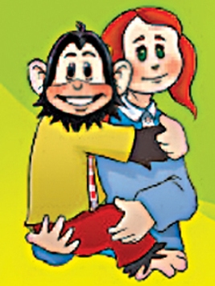


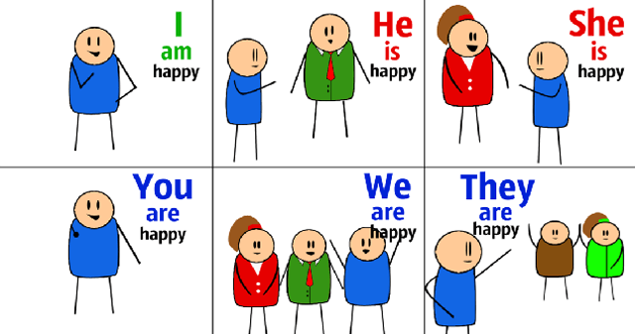
am
is
are
Глагол be
I am=I’m
He is=He’s
We are=We’re

Slide 9
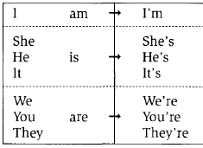
Exercise 4, page 15.

Slide 10
Answers:
3. He’s 12. = He is 12.
4. I’m in year 8. = I am in year 8.
5. What is this. = What’s this?
6. my name is Peter. = My name’s Peter.
7. They are at school. = They’re at school.
8. It’s a ruler. = It is a ruler.

Slide 11
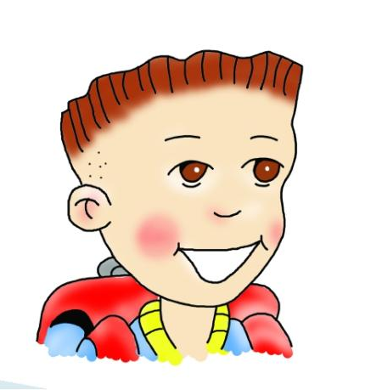
Exercise 5, page 15.
How old is Lurry?
What year is he in at school?
What’s Lurry’s favourite subject?

Slide 12
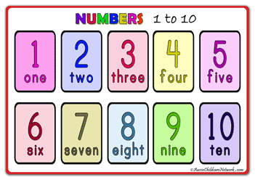

Slide 13


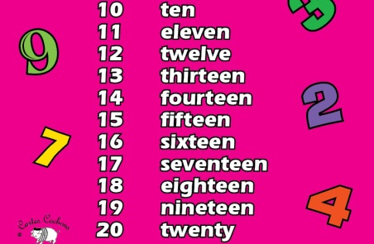

Slide 14
Your Hometask:
1. Student’s Book: Лексика к Разделу ( 2а) на стр.14, у.1 (выучить);
2. Workbook: Упр.1, 3 на стр.8;
3. Счёт 1 до 20 на стр.12 (повторить).

Slide 15
Goodbye!

